Slide 1

A VONAL SZEREPE ÉS JELENTÉSE A mŰVÉSZETBEN
Szilveszter Kristóf
IX.B osztály

Slide 2
A vonal fogalma:
A vonal az az útvonal, amelyet egy mozgó pont egy felületen megtesz, és arra használható, hogy formákat, alakzatokat és textúrákat hozzon létre egy műalkotásban.
Lehet vastag, vékony, sima, érdes, egyenes, íves vagy cikkcakkos, és minden egyes vonaltípus más-más hangulatot vagy jelentést közvetíthet.

Slide 3
A vonal súlya:
A vonal súlya a vonal vastagságára vagy vékonyságára utal, és nagy hatással van a mű megjelenésére és hangulatára.
A vastag vonal erőt és stabilitást, míg a vékony vonal törékenységet és finomságot közvetít.

Slide 4
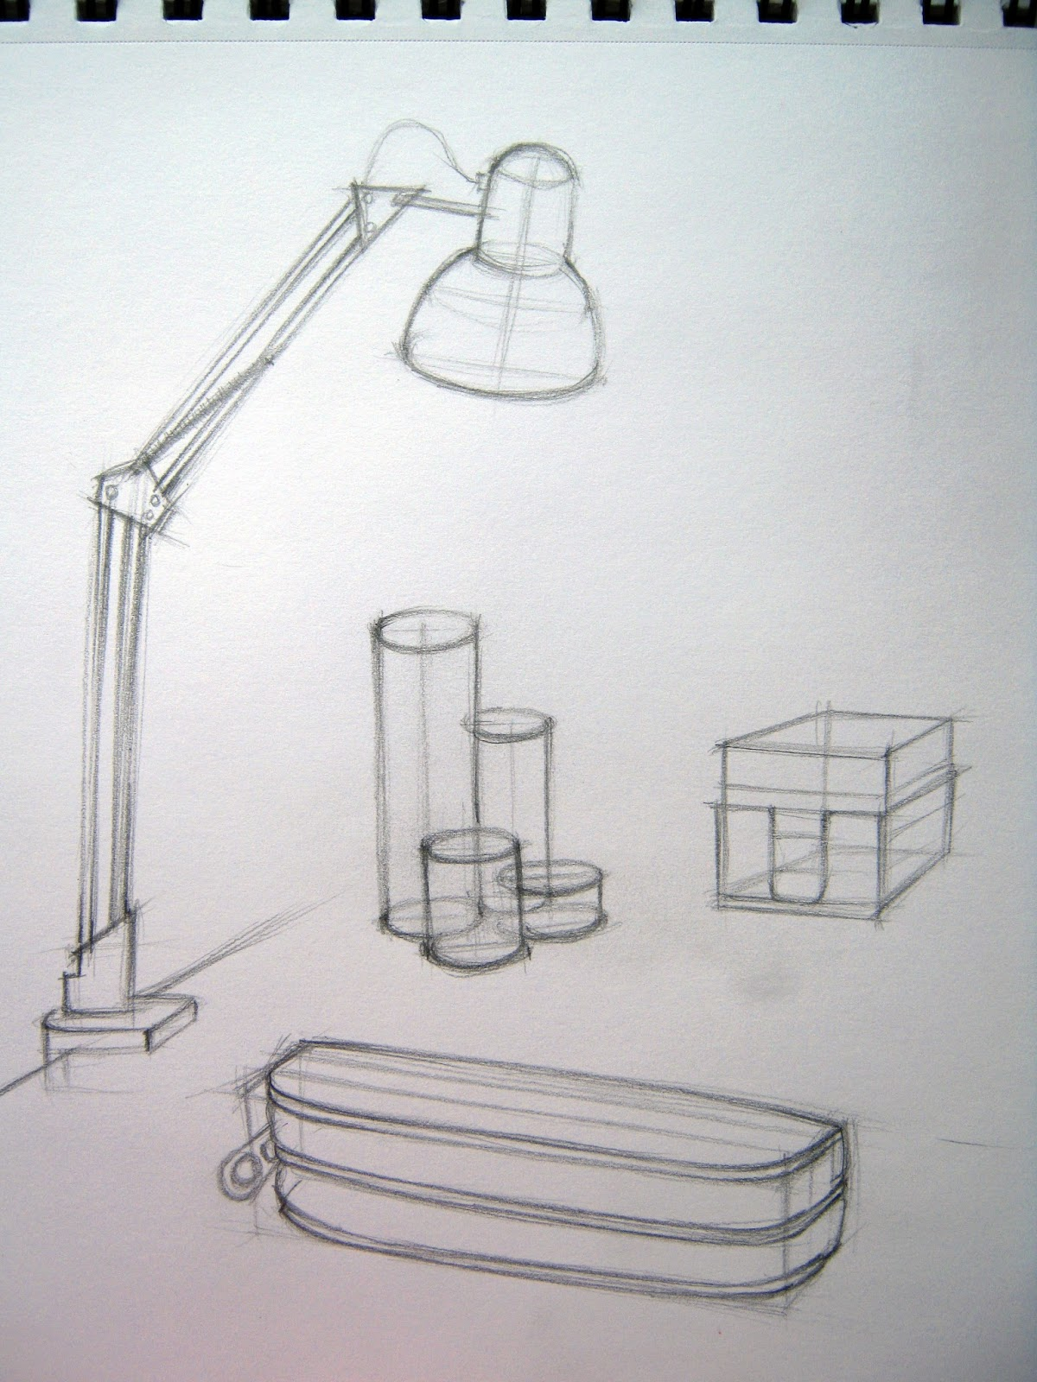
Egyszerű vonalrajz jellemzői:
1.Csak vonalakból áll:
Árnyékolás, színek vagy tónusok nélkül.
A forma és a szerkezet megjelenítése kizárólag körvonalakkal és belső szerkezeti vonalakkal történik.
2.Egyszerűség, letisztultság:
Minimális részletesség, a lényegre koncentrál.
3.Gyorsan elkészíthető:
Vázlatkészítésre, tervezésre, tanulmányrajzhoz is gyakran használják.

Slide 5
Művészeti vonaltípusok:
1.Folytonos (egyenletes) vonal
– Általános körvonalak, kontúrok, alakzatok megrajzolására.
– Vastagságával érzelmeket, mélységet is kifejezhetünk.
2.Változó vastagságú vonal
– Dinamikusabb megjelenést ad, hangsúlyozást szolgál.
3.Szakaszos (szaggatott) vonal
– Elrejtett formák, nem látható élek vagy mozgásirány jelölésére.
4.Pontozott vonal
– Finom vagy segédszerű megjelenítéshez. Pl. ideiglenes formák.
5.Hullámos vonal
– Mozgás, energia, víz vagy organikus formák kifejezésére.
6.Cikcakk vonal
– Dinamika, nyugtalanság, feszültség érzékeltetésére.

Slide 6
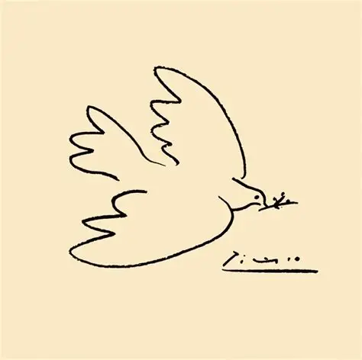
Pablo Picasso – „A béke galambja”
Jellemzők: Egyetlen, folyamatos vonallal megrajzolt arcok, állatok.
Stílus: Minimál, expresszív, absztrakt vonalrajz.
Megjelenés éve:1945

Slide 7
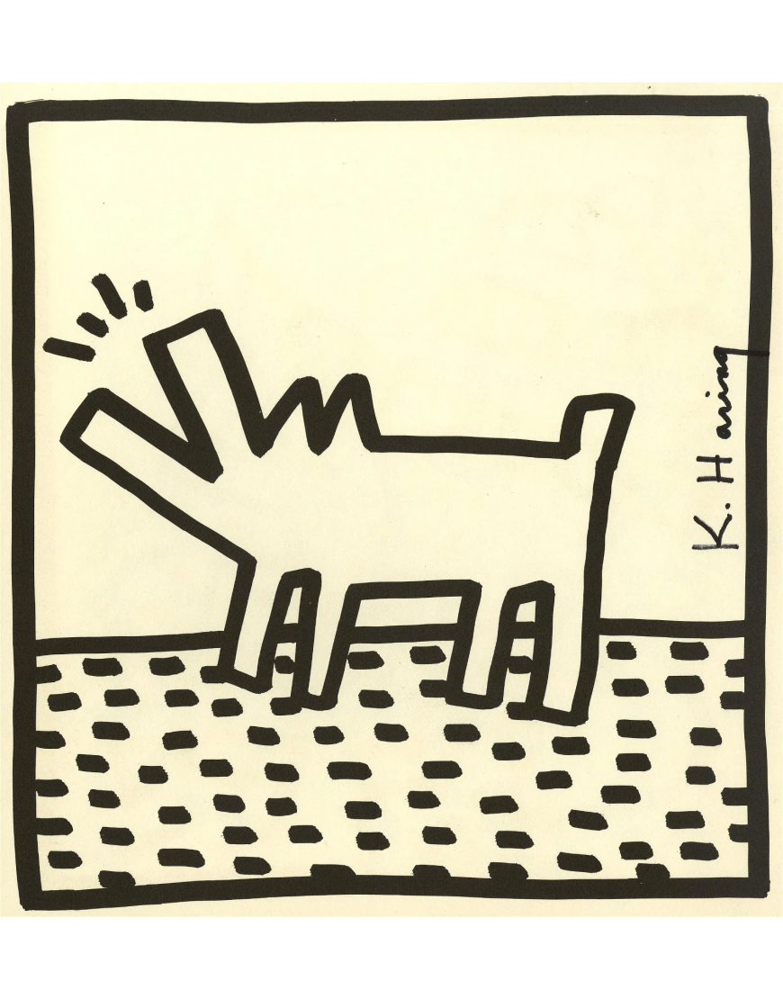
Keith Haring – „Ugató kutya”
Jellemzők: Vastag, egyenletes kontúrok, mozgást kifejező vonalak.
Megjelenés éve:1994

Slide 8
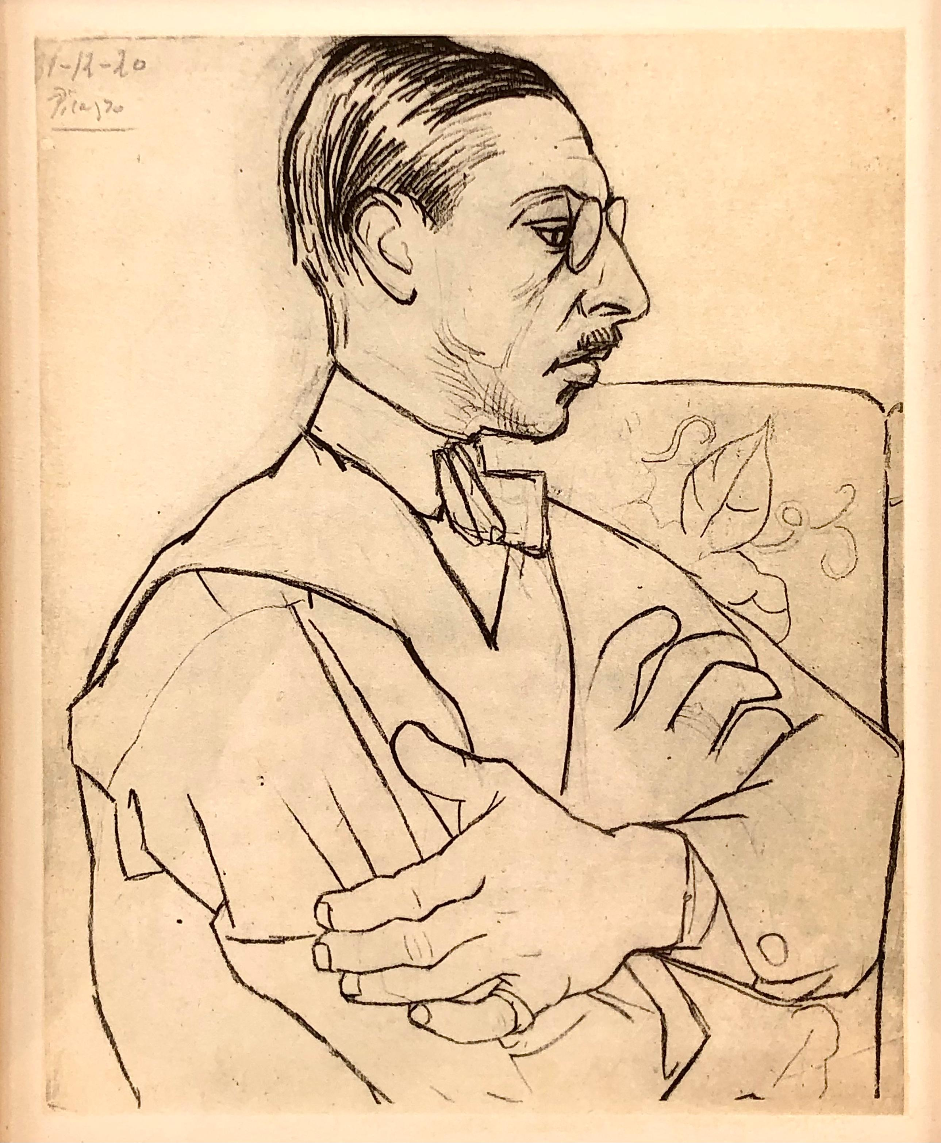
Pablo Picasso –
„Portrait of Igor Stravinsky”
Jellemzők: Egyetlen, folyamatos vonallal megrajzolt arcok, állatok.
Stílus: Minimál, expresszív, absztrakt vonalrajz.
Megjelenés éve:1920

Slide 9
A vonal mint kifejezőeszköz:
A művész a tárgyakat, a teret, a levegőt is vonalakkal ábrázolja.
A vonal nagyszerűsége és titka abban van, hogy formákat lehet vele létrehozni.
Amikor szabadon, kötetlenül rajzolgatunk, a vonalak segítségével figurákat hozhatunk létre, de pusztán belső ritmusunkat is kifejezhetjük.

Slide 10
Összegzés:
A vonal a művészet egyik legalapvetőbb és legsokoldalúbb kifejezőeszköze.
A különféle vonaltípusok – legyenek azok egyenesek, íveltek, szaggatottak vagy változó vastagságúak – nem csupán formákat hoznak létre, hanem mozgást, térérzetet, érzelmet és hangulatot is közvetítenek.

Slide 11
KÖSZÖNÖM A FIGYELMET!

